Slide 1
أوراق عمل وحدة
يظهر معرفة ومهارة في التصميم والخياطة والنسيج

Slide 2
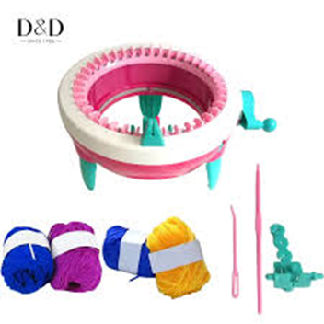
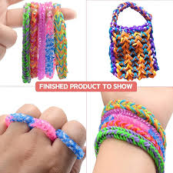
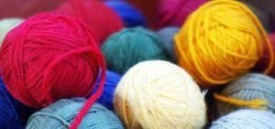
الدرس 29
المعيار | المخرج | عنوان الدرس | الوحدة
يحضر المواد الأساسية المستخدمة في ماكينة لحياكة منتج محدد | يستخدم ماكينة النسيج بطريقة صحيحة وآمنة | المواد الأساسية للحياكة | يظهر معرفة ومهارة في التصميم والخياطة والنسيج
حدد المواد اللازمة لحياكة قبعة

